Slide 1
BÀI 46
KHỐI TRỤ, KHỐI CẦU

Slide 2
Luyện tập

Slide 3














TRÒ CHƠI “AI NHANH AI ĐÚNG”
Luật chơi: Các em hãy phân loại các đồ vật dưới đây xem hình nào có dạng khối trụ và hình nào có dạng khối cầu.

Slide 4
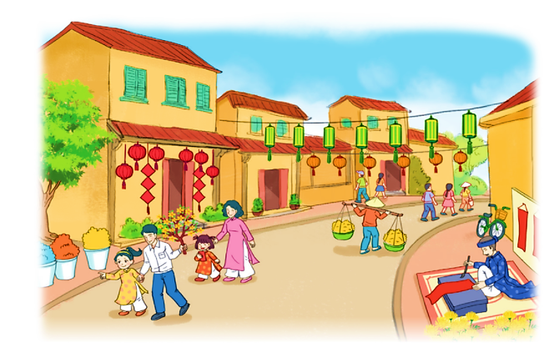

6
7
1
Số
?
1
2
3
4
5
2
3
4
5
1
6
7
8
9
10
11
12
Trong bức tranh có:
7
12
?
?
a) đèn lồng dạng khối trụ.
b) đèn lồng dạng khối cầu.

Slide 5
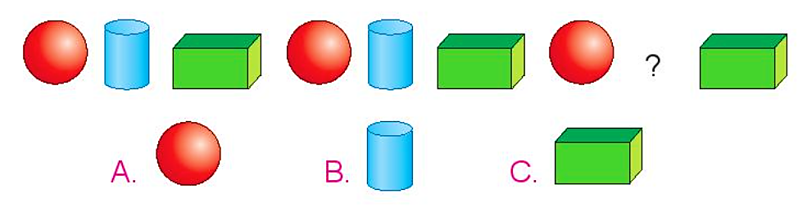
2
Chọn hình thích hợp đặt vào dấu “?”.

Slide 6




Ai nhanh ai đúng

Slide 7
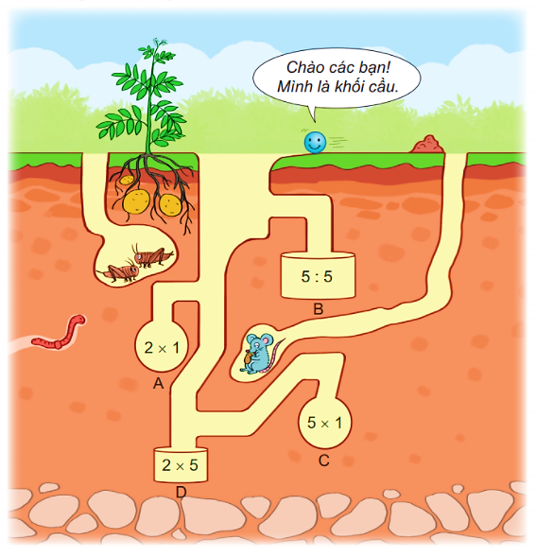

Bạn khối cầu sẽ rơi vào khoang ghi phép tính có kết quả lớn nhất. Bạn Khối cầu sẽ rơi vào khoang nào?
15
14
13
12
11
10
9
8
7
6
5
4
3
2
1
0
A. 2x1
B. 5:5
C. 5x1
D. 2x5

Slide 8
3
Bạn khối cầu sẽ rơi vào khoang ghi phép tính có kết quả lớn nhất. Khoang đó có dạng khối trụ hay khối cầu?
26
1
26
2
26
5
→ Khoang đó có dạng khối trụ.
26
10

Slide 9
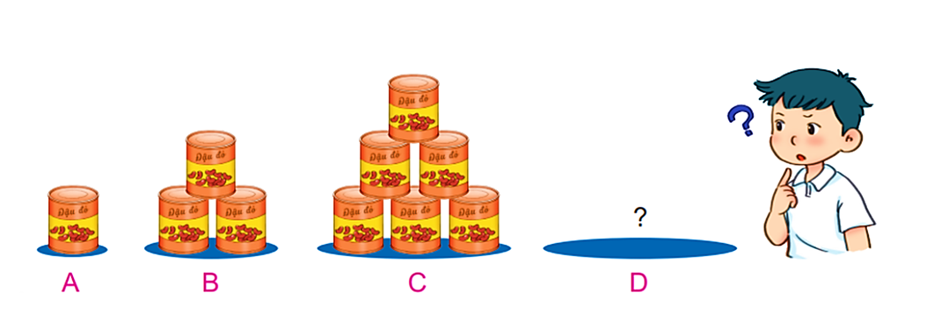
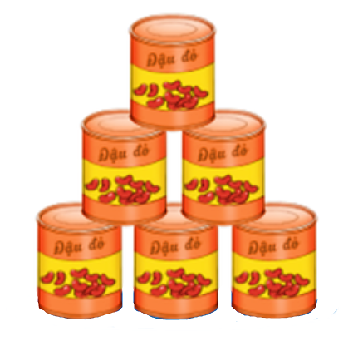
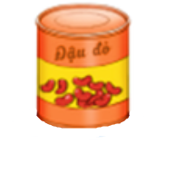
4
Nếu xếp các hộp có dạng khối trụ theo cách dưới đây thì hình D sẽ cần bao nhiêu hộp?
4
1
3
2
2
3
1
4
→ Mỗi hình sẽ tăng thêm 1 hộp theo hàng ngang và giảm 1 hàng theo hàng dọc. Vậy hình D sẽ có 10 hộp.

